Slide 1
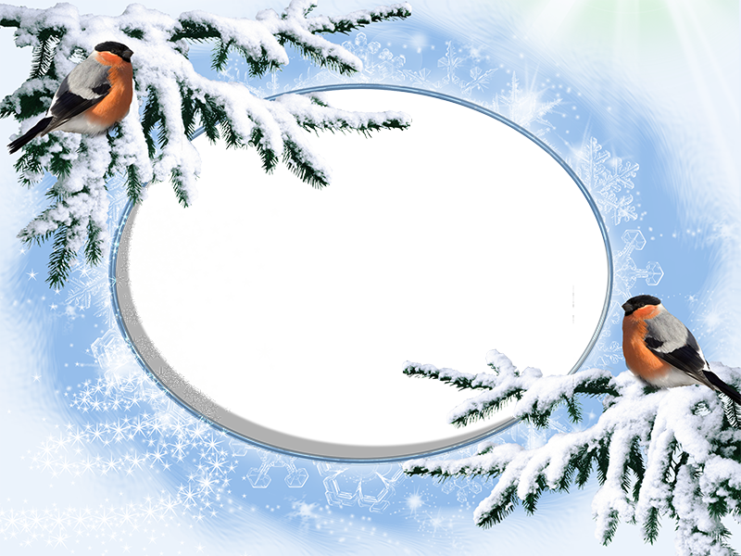
МБДОУ «ДС «Улыбка» п. Ханымей
Проект:
«Зимующие птицы»
Воспитатель: Смирнова О.В.

Slide 2

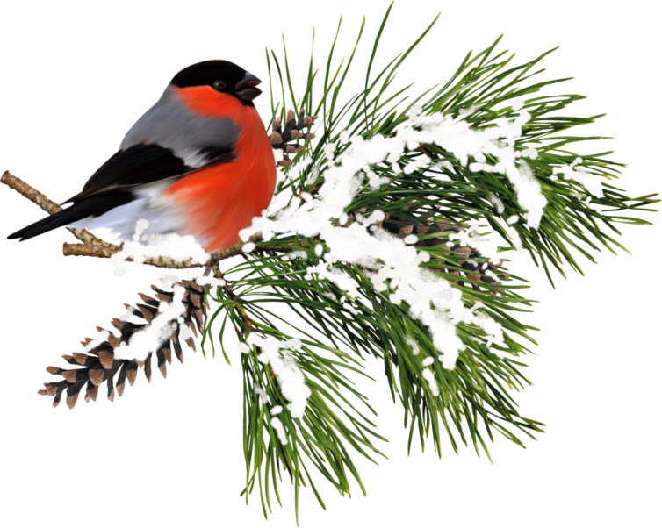
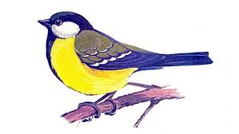
Тип проекта: познавательно - творческий
Участники проекта:
Дети средней группы «Радужка»
Родители
Воспитатели группы
Проект краткосрочный
рассчитан на 3 недели.

Slide 3
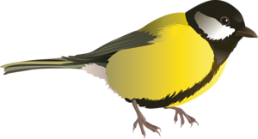
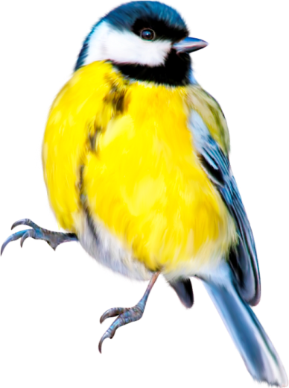
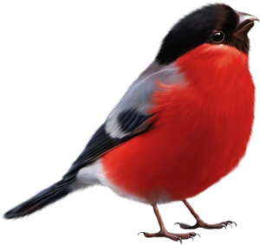
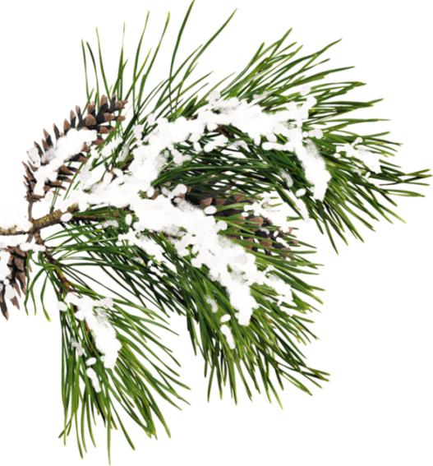
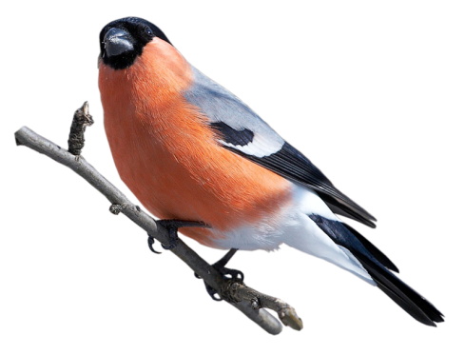
Актуальность
В холодное время года перед зимующими птицами встают жизненно важные вопросы: как прокормиться. Доступной пищи становится значительно меньше. Но потребность в ней возрастает. Иногда естественный корм становится практически недоступным, поэтому многие не могут пережить зиму и погибают.
Проводя диагностическую беседу, предложив детям демонстрационный материал (карточки с изображением зимующих птиц): несколько детей узнали и назвали только половину птиц из предложенных.
Из этого следует , что недостаточно информации в развивающей среде, дети мало наблюдают птиц в природе. У детей не сформированы навыки оказания помощи птицам зимой.

Slide 4
Проблема:
Недостаточное представление детей о зимующих птицах.

Slide 5
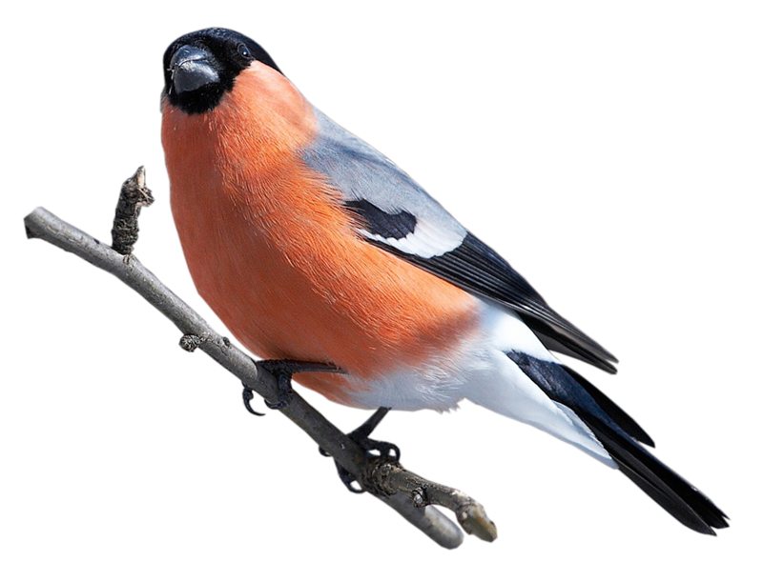
Цель проекта:
Формирование экологических знаний о зимующих птицах, бережного отношения к ним.

Slide 6
Задачи проекта
Формировать и расширять представления детей о зимующих птицах, их образе жизни и повадках.
Уточнение и расширение словаря по теме.
Воспитывать бережное отношение к птицам.
Проводить работу с родителями, привлекая их к экологическому воспитанию детей в семье.
Способствовать формированию у родителей потребности в частном общении с детьми.

Slide 7
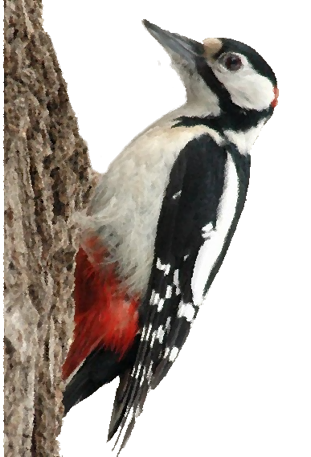
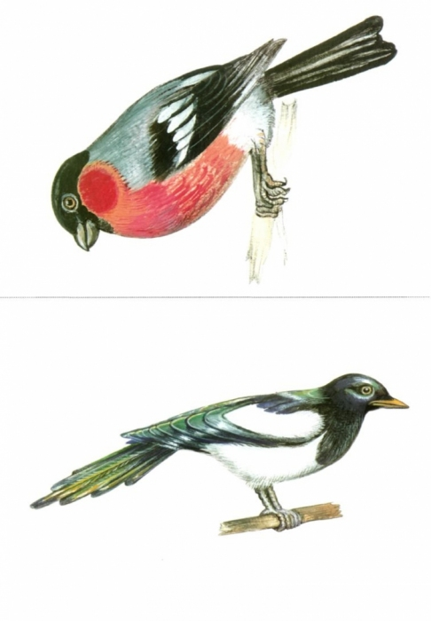
1 этап – Подготовительный.
Обсуждение цели, задачи с детьми, родителями.
Создание необходимых условий для реализации проекта.
Перспективное планирование проекта.
Разработка и накопление методических материалов по проблеме.

Slide 8
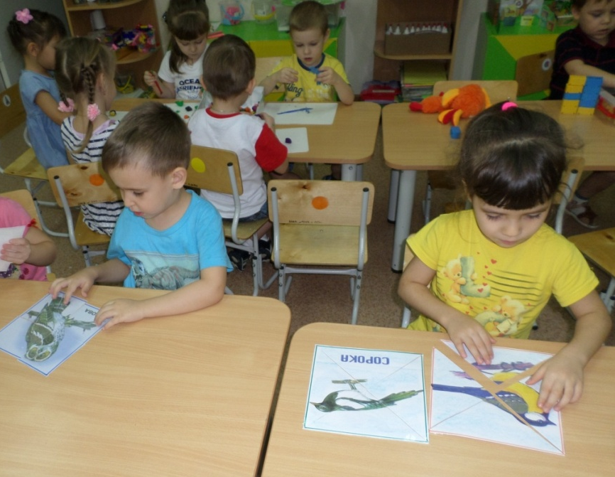
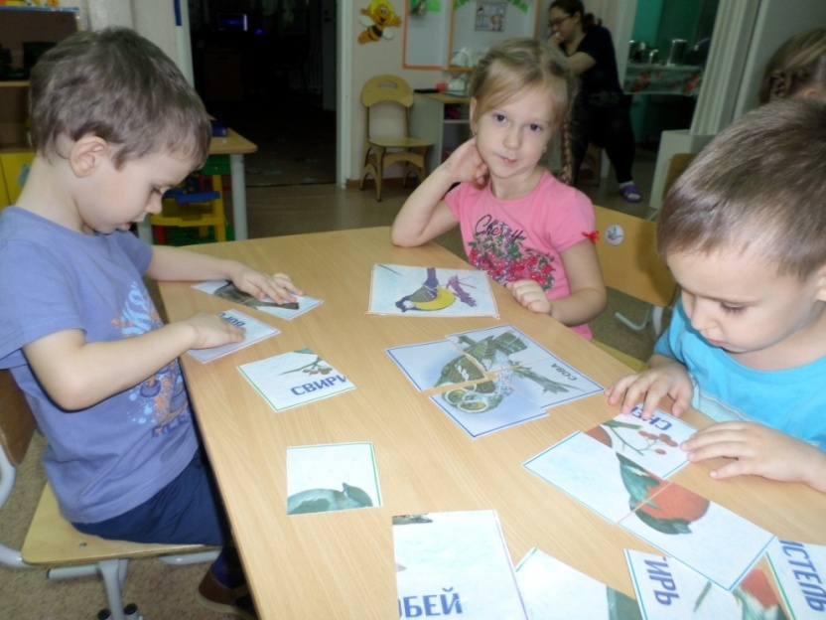
2 этап – основной - практический
Задача: Уточнить знания детей о зимующих птицах, о роли человека в жизни зимующих птиц.
Беседы «Что ты знаешь о птицах» « Какие разные птицы», « Как помочь птицам пережить зиму?», «Что мы узнали о зимующих птицах», «Сказка о зимующих и перелетных птицах»
Дид. игры: «Собери птичку», «Птицы у кормушки», «Зимующие птицы на дереве», «Четвертый лишний» , игровые упражнения: «Где какая птица находится?», «Назови птицу по описанию», «Кто из птиц улетел?»

Slide 9
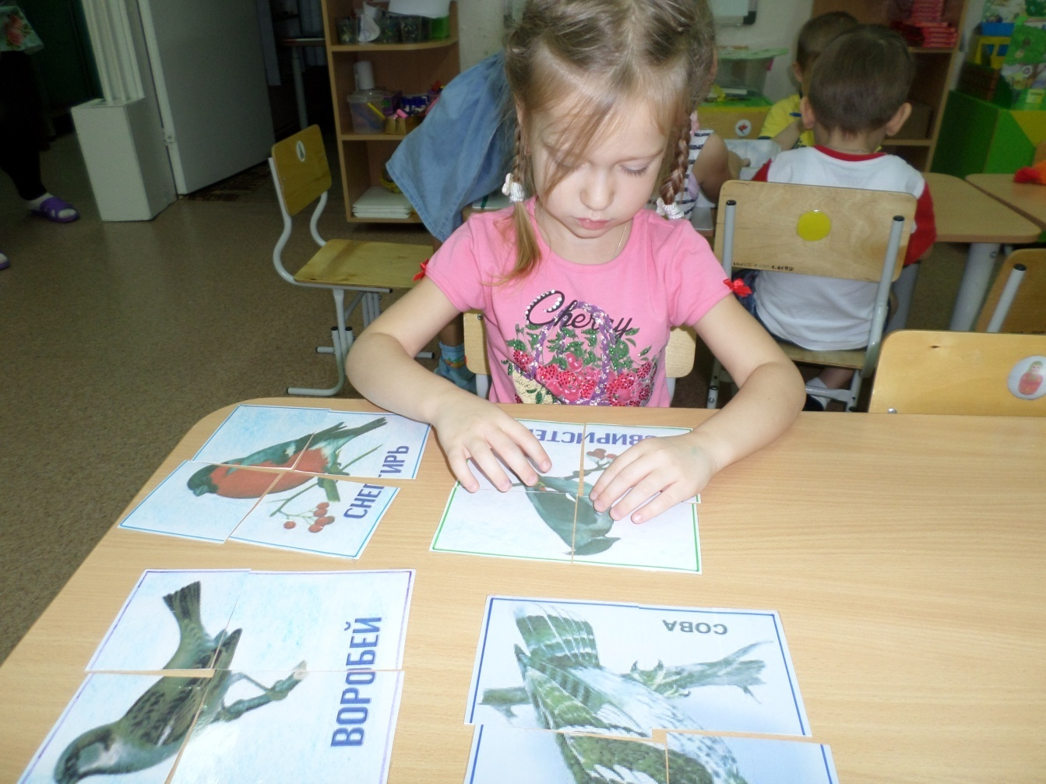

Slide 10

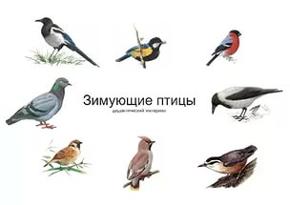
Отгадывание загадок про зимующих птиц.
Чтение худ. литературы
«Воробей» В. Звягина, «Зимние гости» Ю. Никонова, «Берегите птиц» Т. Евдошенко, и др.
- Рассматривание зимующих птиц на иллюстрациях, книгах.

Slide 11
2 неделя.
Задачи: Пополнить развивающую среду по теме проекта.
Дид. игра Найди птицу по ее описанию»
Заучивание стихотворения «Воробей» Н. Рубцов
Оформление альбома «Зимующие птицы».
Оформление папки передвижки «Задания и рекомендации родителям»
Прослушивание аудио записи с голосами птиц.
ознакомление с художественной литературой о птицах: поговорки, стихи, сказки, загадки.
Рассматривание иллюстраций, картин на данную тематику.

Slide 12
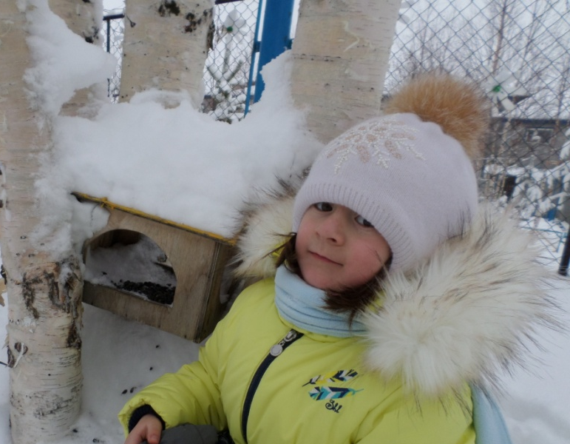
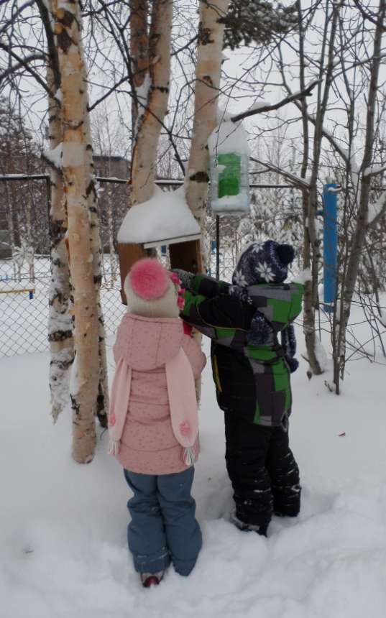
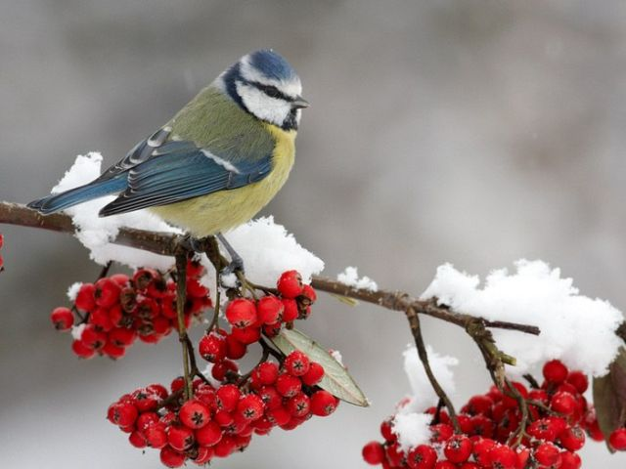
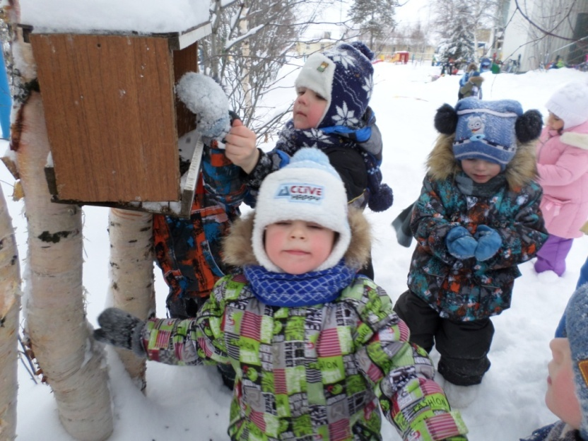
3 неделя.
Задачи: воспитывать желание помогать птицам в трудное для них время.
Беседа «Трудно птицам зимовать»
Чтение художественной литературы «Птичьи кормушки» Л.Воронкова, «Покормите птиц» А. Яшин.
Заготовка корма для птиц.
Подвижные игры «Воробушки и автомобиль», «Совушка- сова», «Птички в гнездышках», «Воробушки и кот»
Кормление птиц ежедневно.

Slide 13
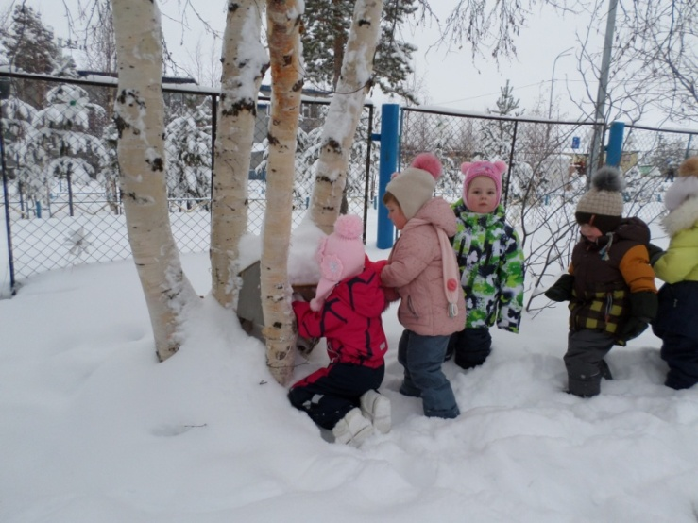
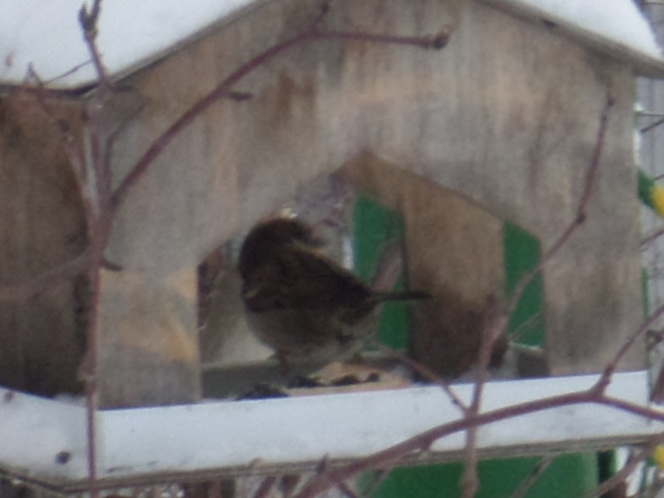
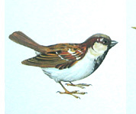
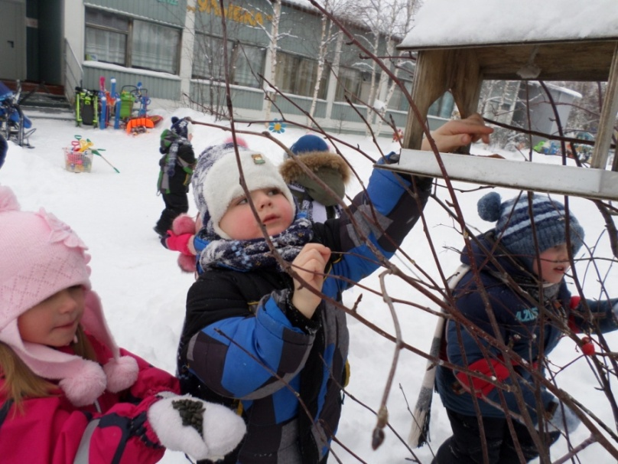
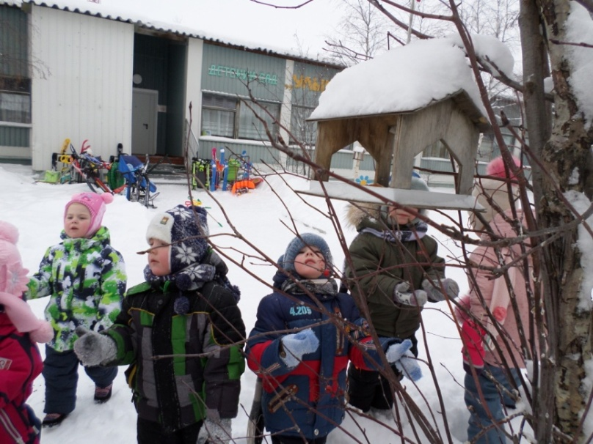
Покормите птиц зимой. Пусть со всех концов,
К нам слетятся как домой, стайки на крыльцо!

Slide 14
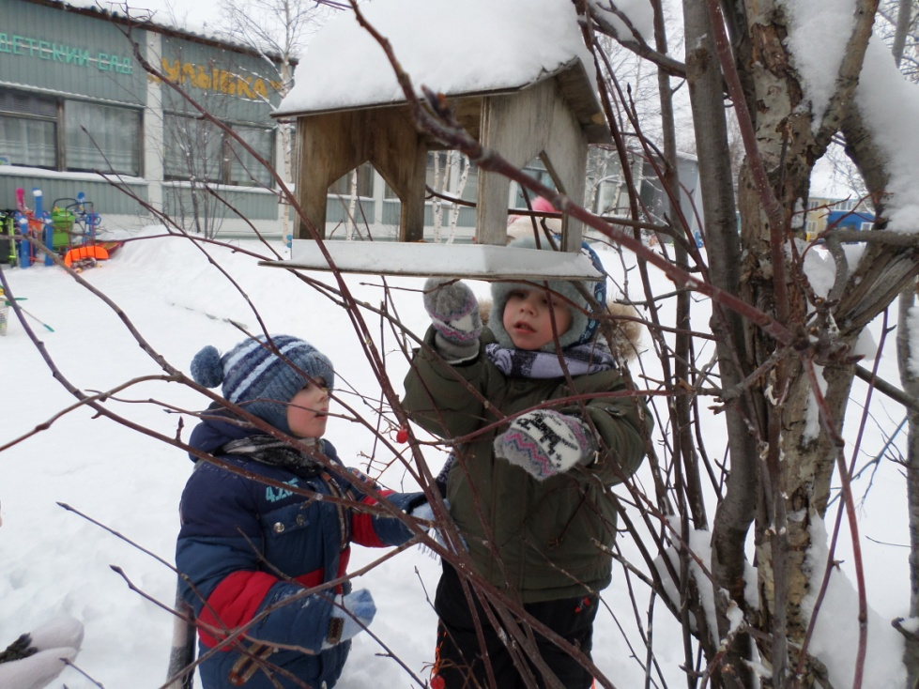
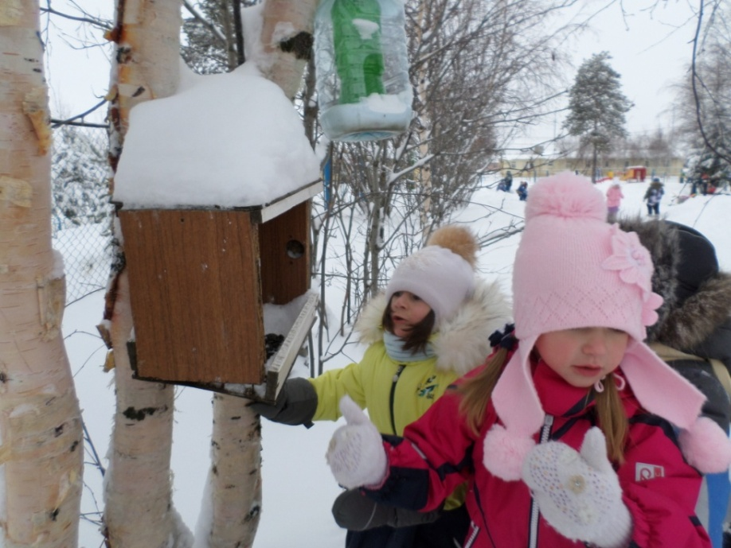
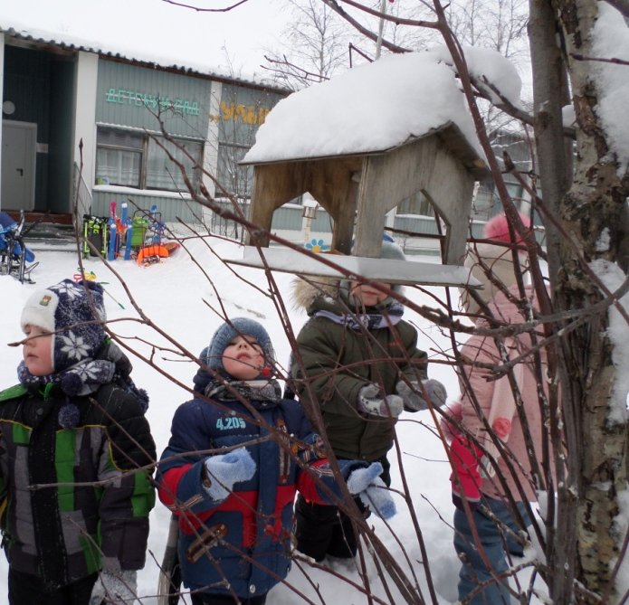
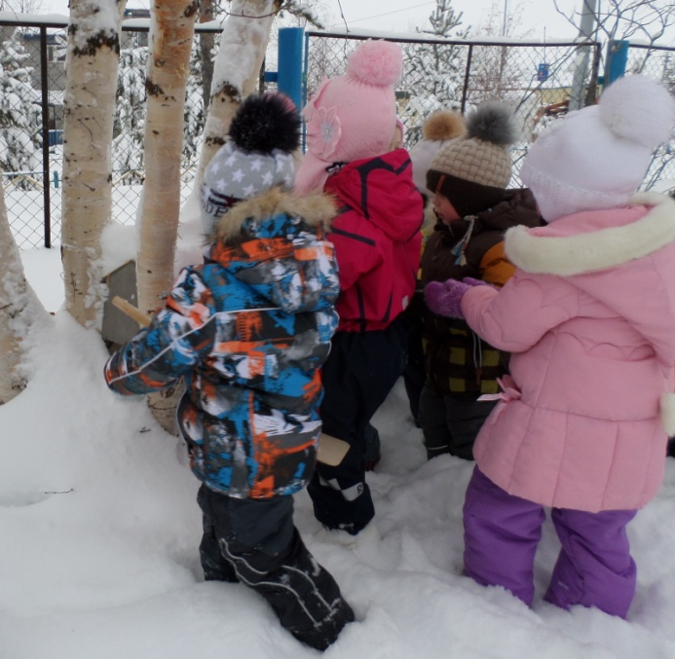
Трудно птицам зимовать,
Надо птицам помогать!

Slide 15

Продуктивная деятельность:
Раскраски на тему: «Зимующие птицы», «Птицы наши друзья»
Рисование: «Рисуем разных птиц», «Снегири на ветках», «Птицы наши друзья»
Аппликация из кругов: «Снегири и синички», «Воробушки»
Лепка: «Птицы на кормушке», «Снегири и синички»

Slide 16
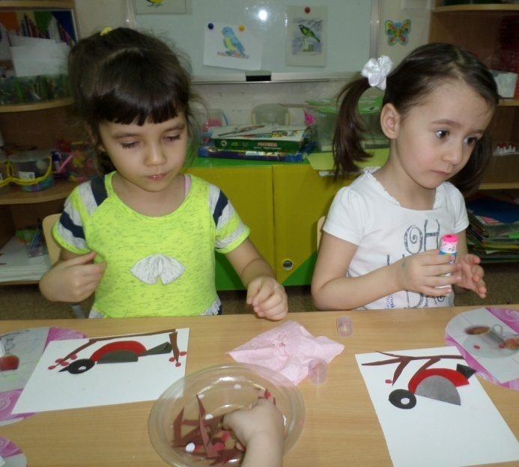
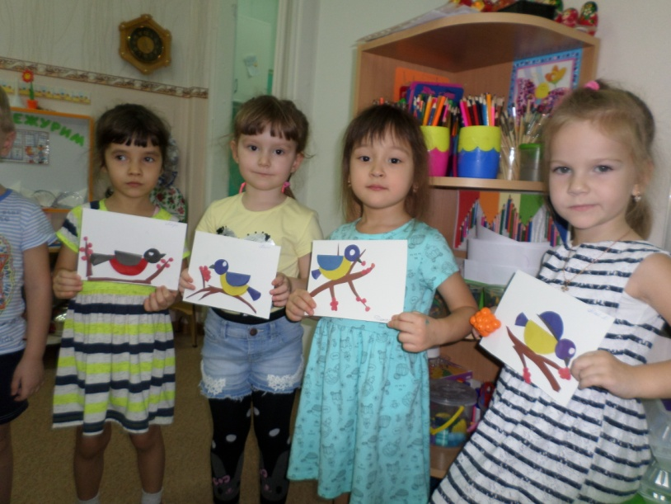

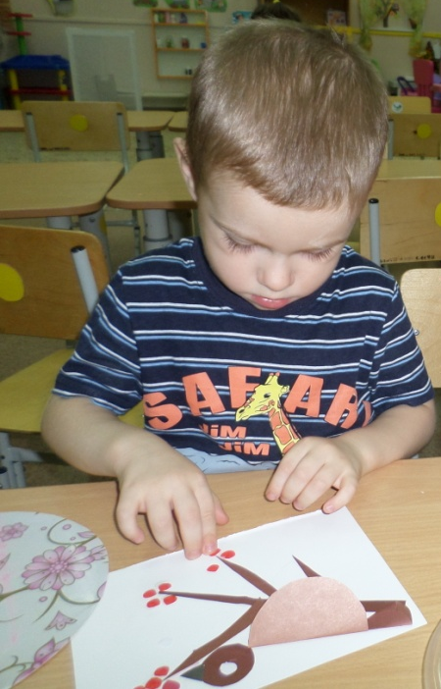
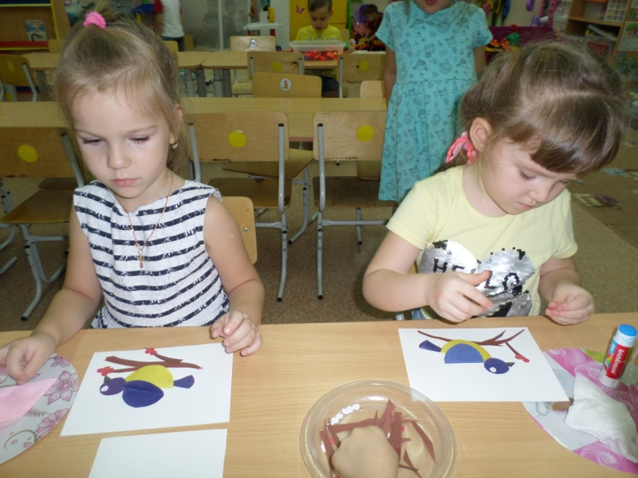

Slide 17
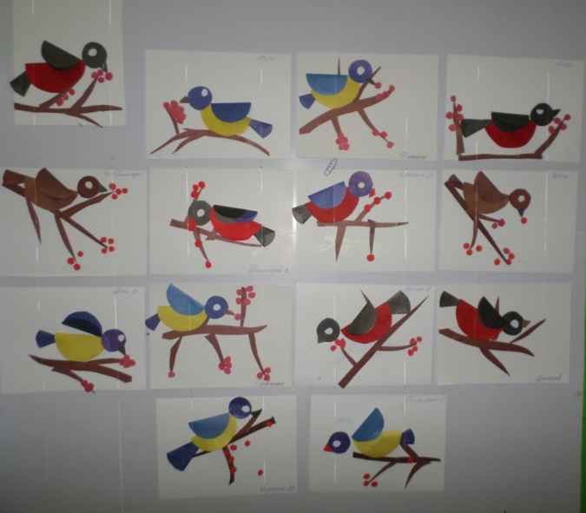
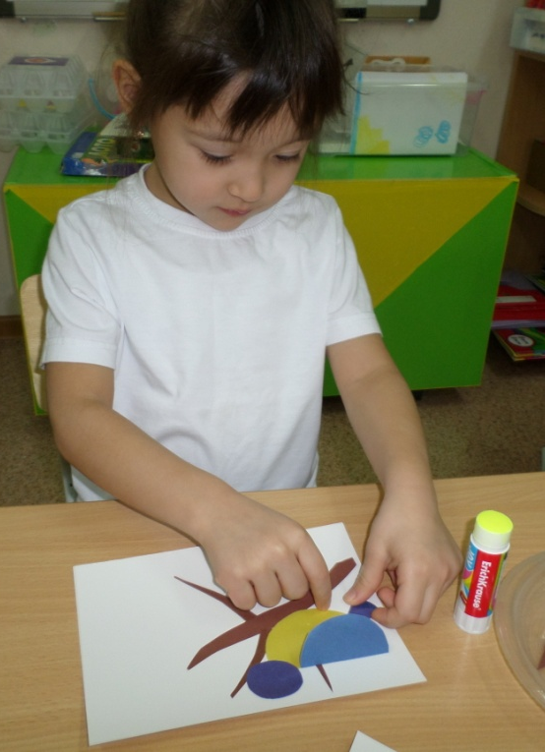
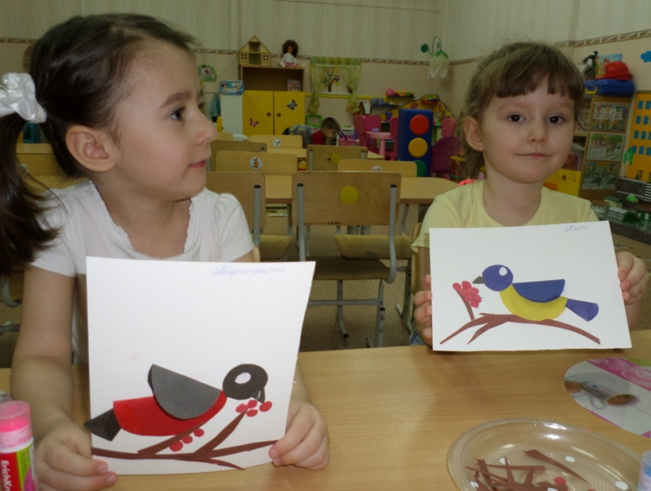
Аппликация:
«Снегири и синички»

Slide 18
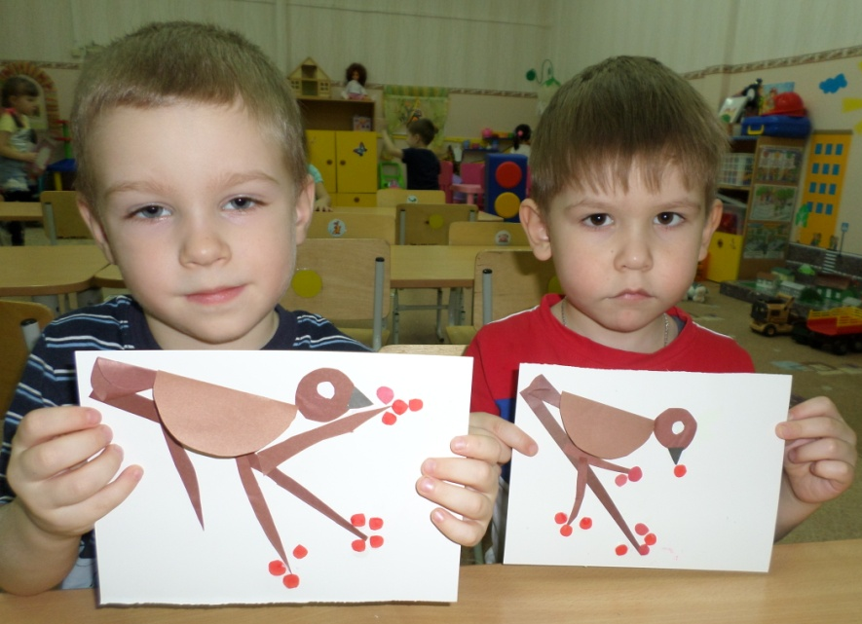
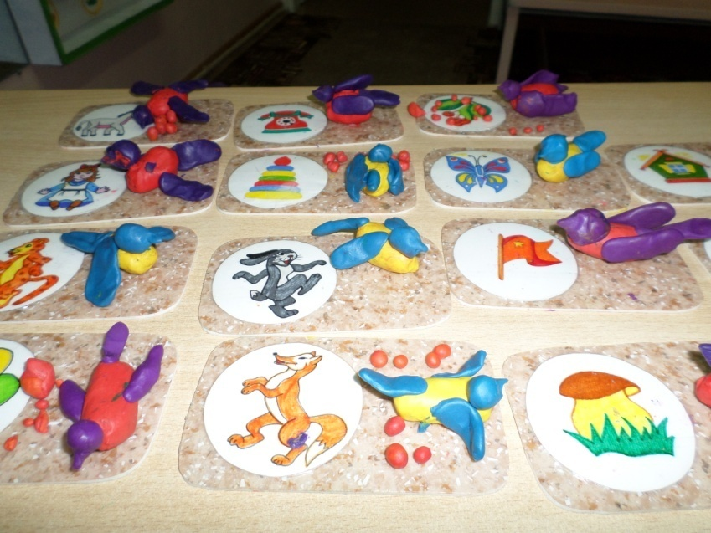
Аппликация «Воробушки»
Лепка: «Снегири и синички»

Slide 19
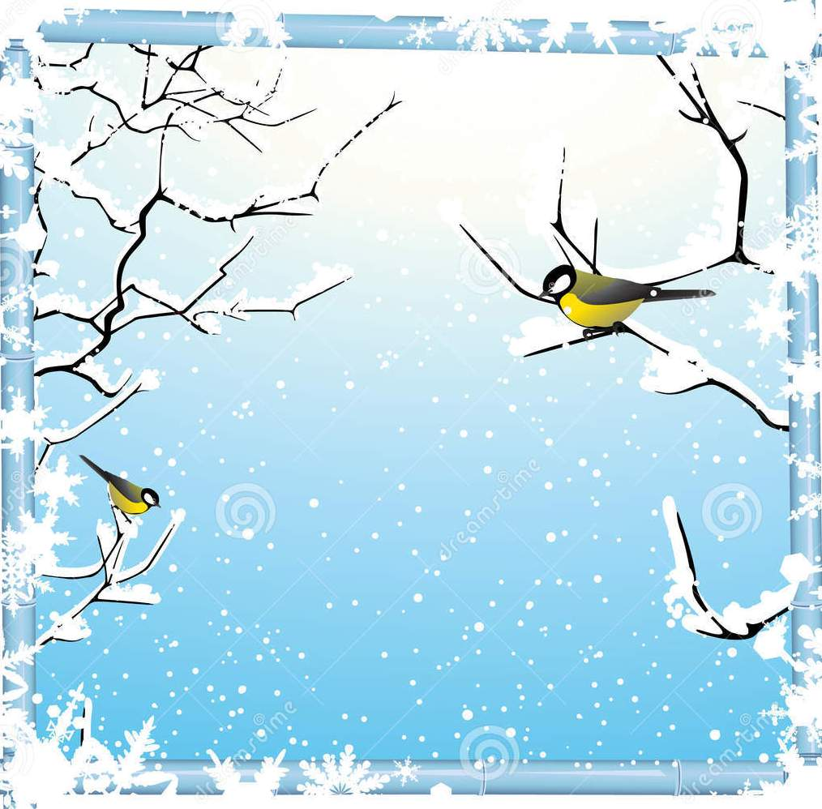

Работа с родителями
Родительское собрание на тему: «Экологическое воспитание детей» в форме КВН
Мастер класс: «Птички в гнёздышках»
Консультации: «Птицы наши друзья», «Верные друзья – зимующие птицы»
Советы и рекомендации.
Оформление альбомов на тему: «Зимующие птицы»
Папка- передвижка: «Домашние задания родителям»

Slide 20
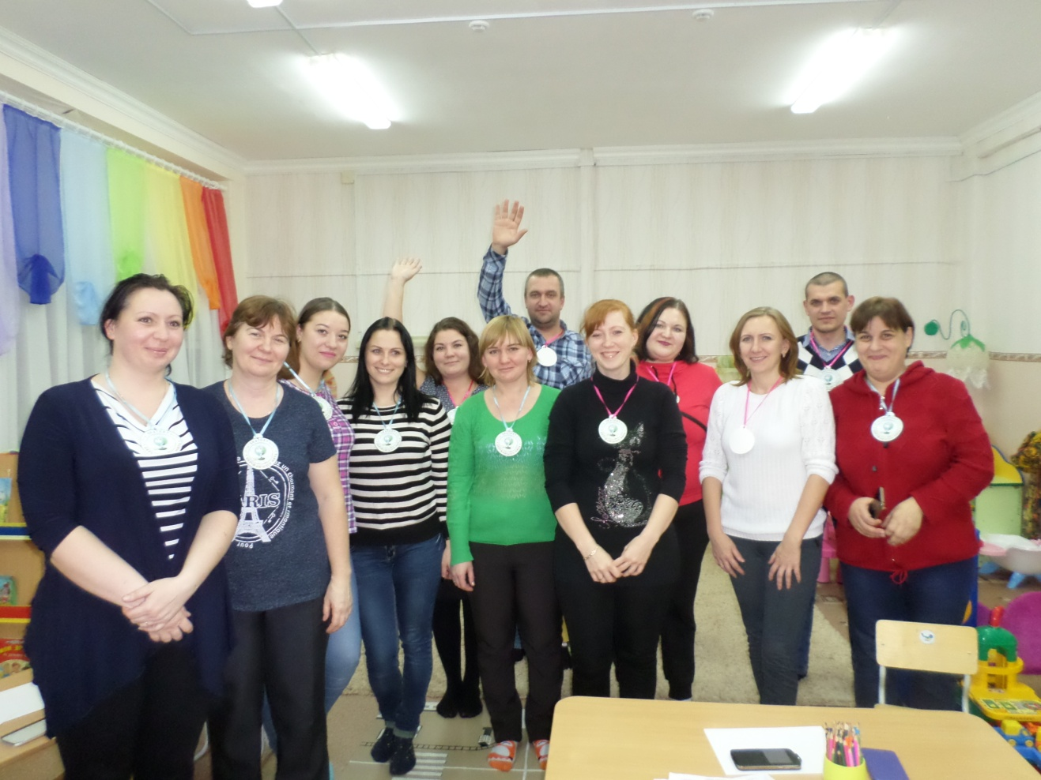
Родительское собрание по экологическому воспитанию

Slide 21
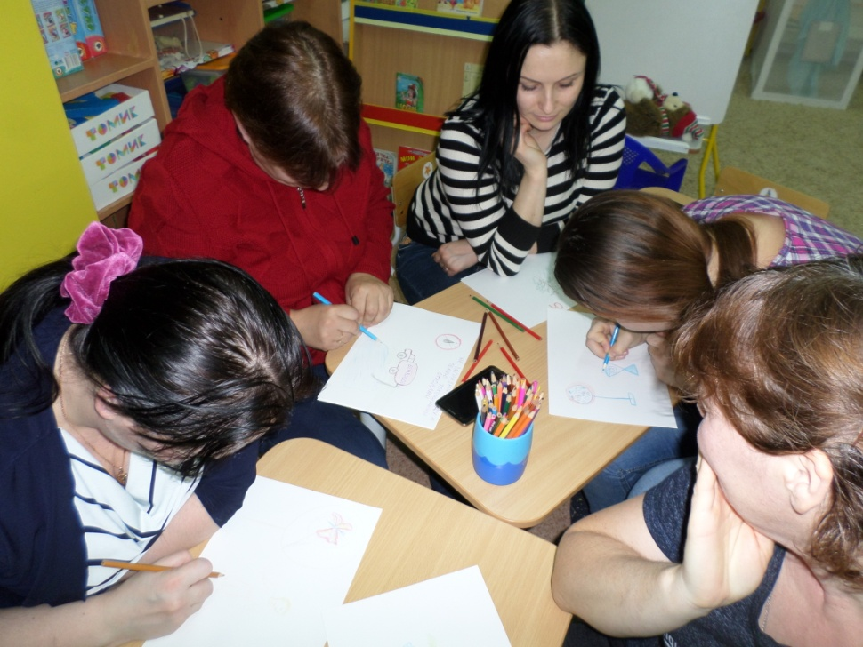
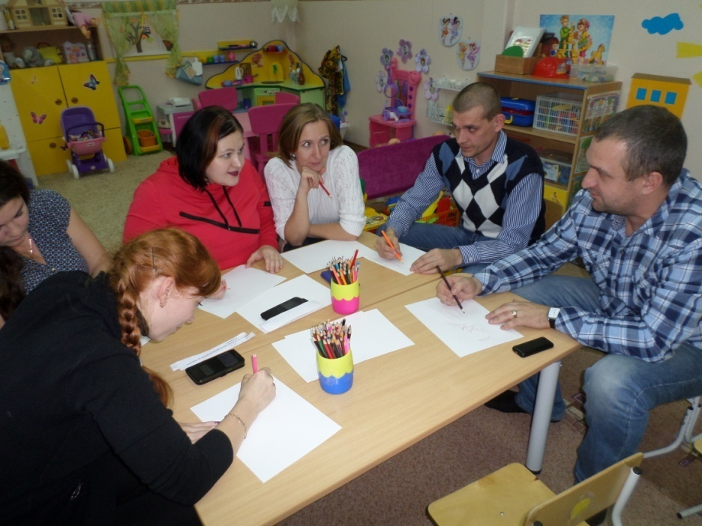
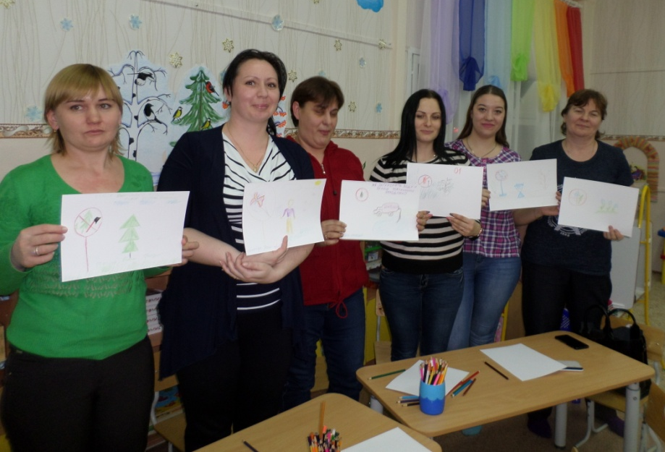
Рисование:
«Знаки – правила поведения
на природе».

Slide 22
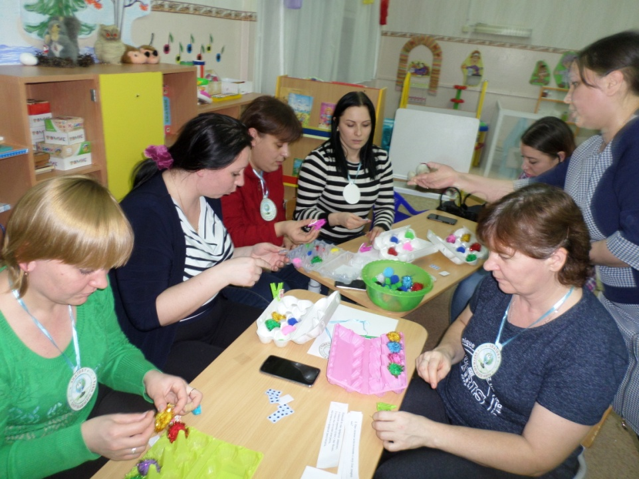
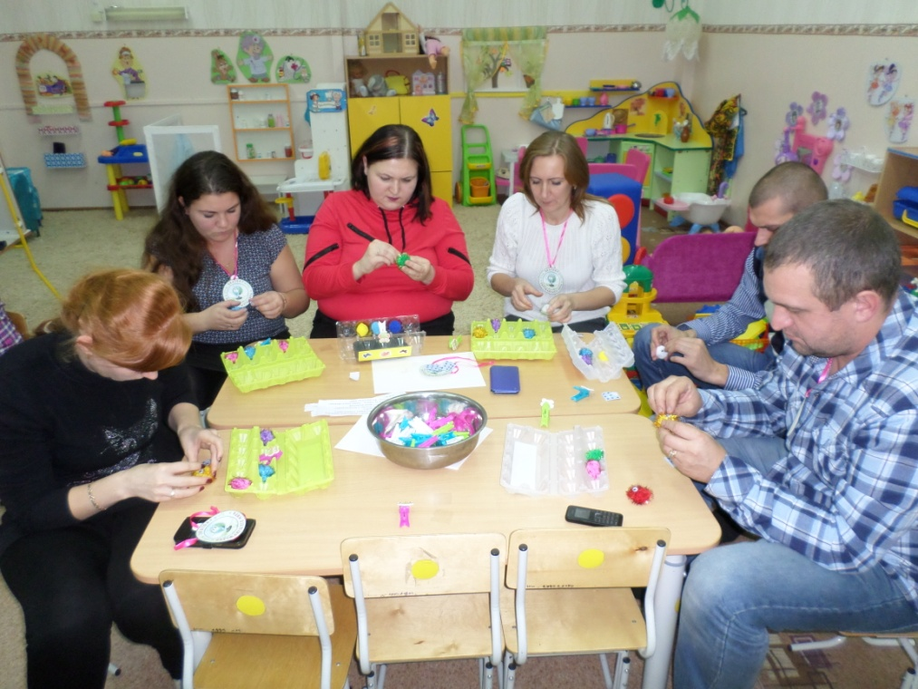
Мастер – класс:
Изготовление игры: «Птички в гнездышках»

Slide 23
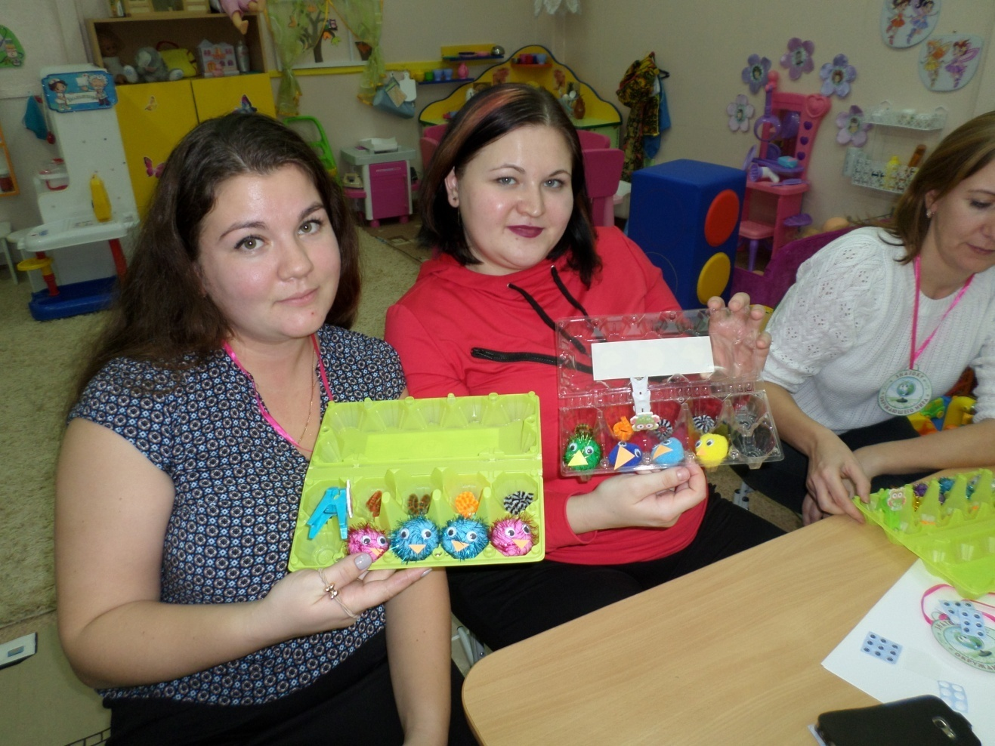

Slide 24
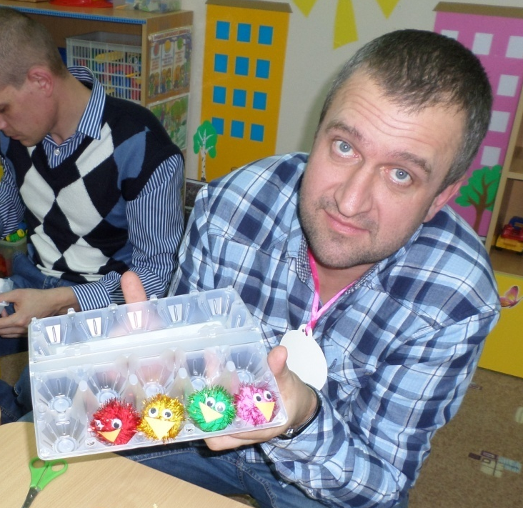
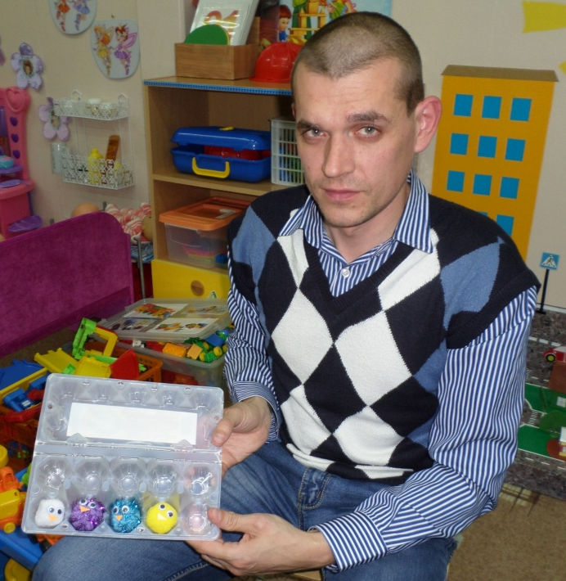

Slide 25
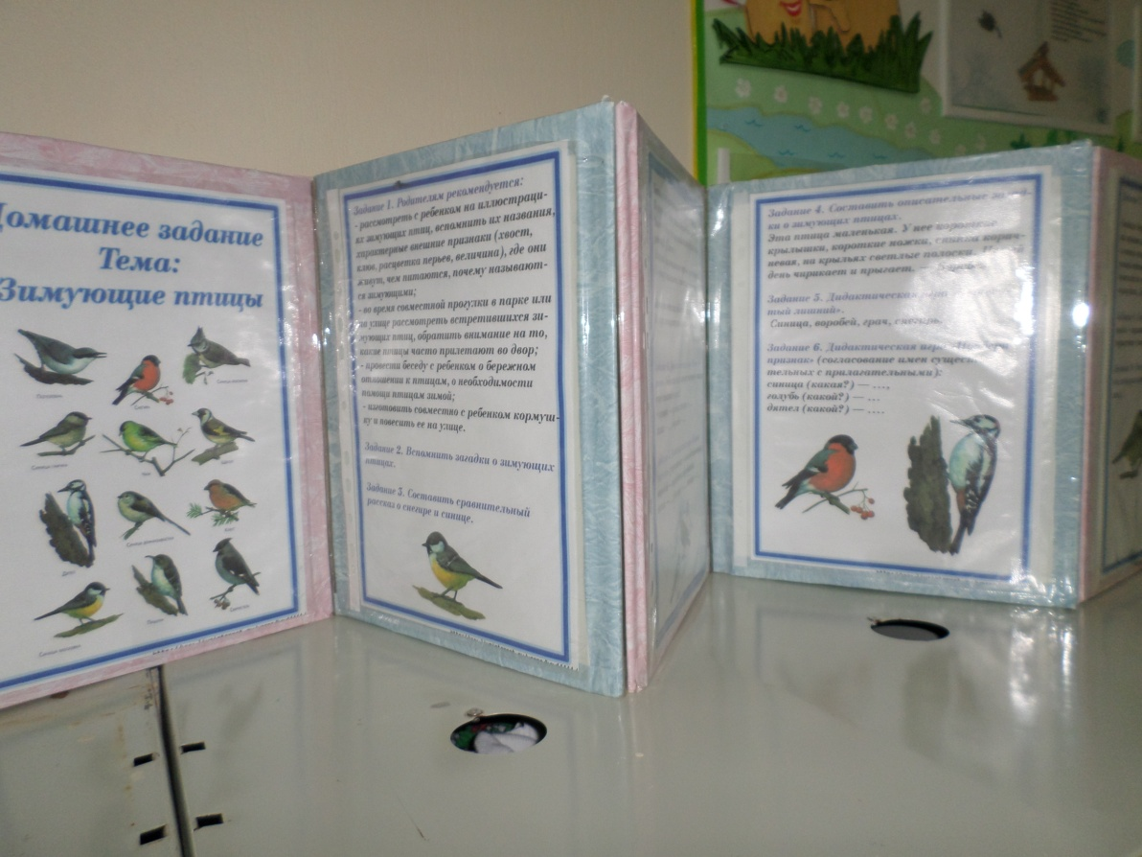
Папка – передвижка: домашние задания по теме: «Зимующие птицы»

Slide 26
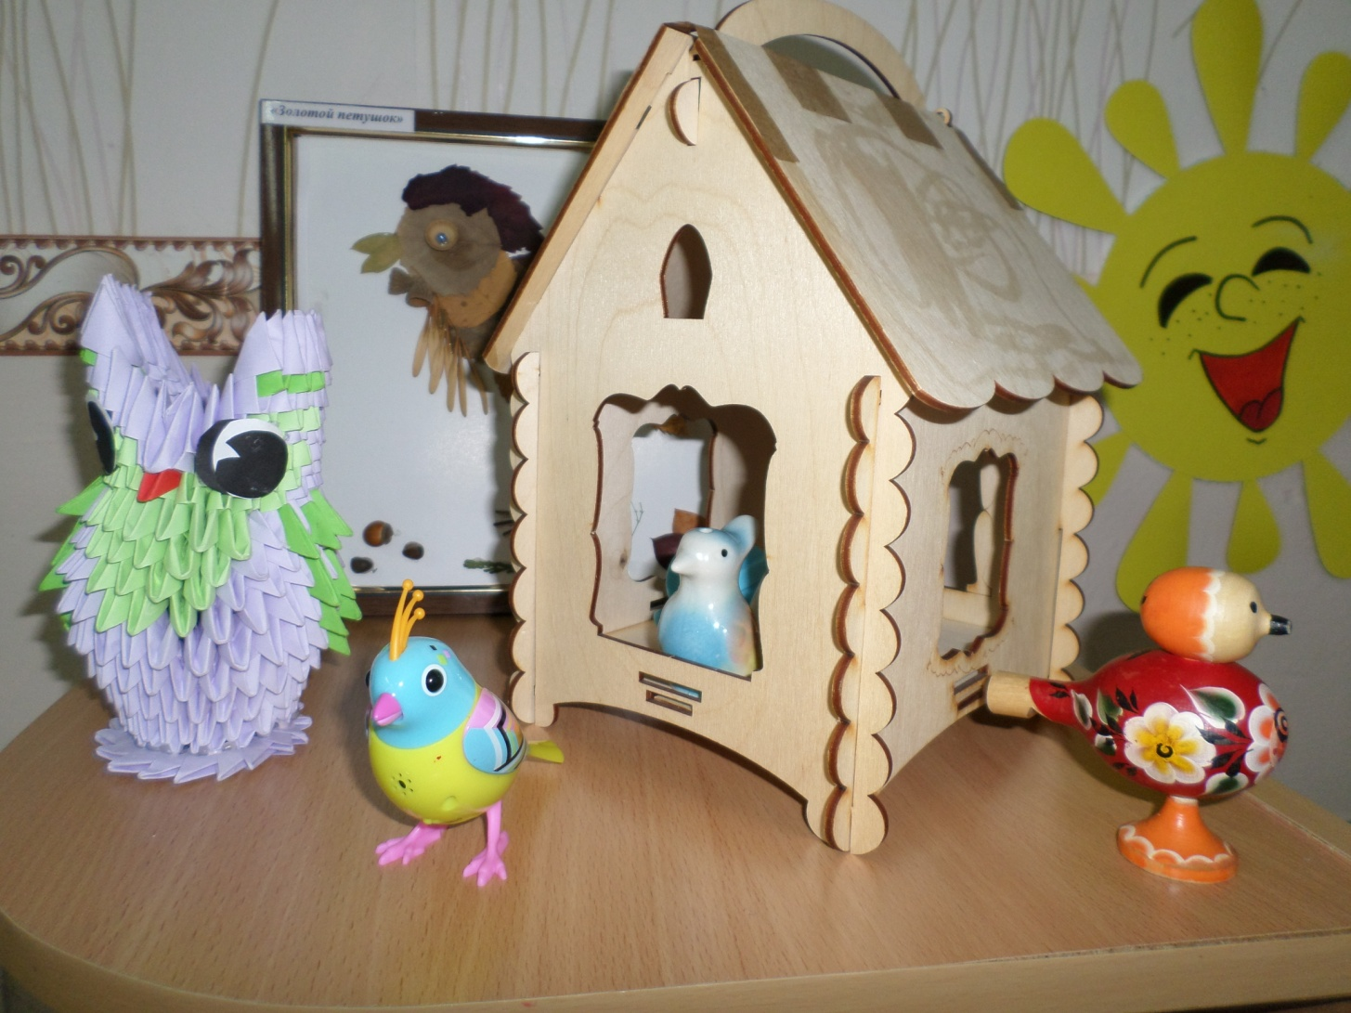

Slide 27
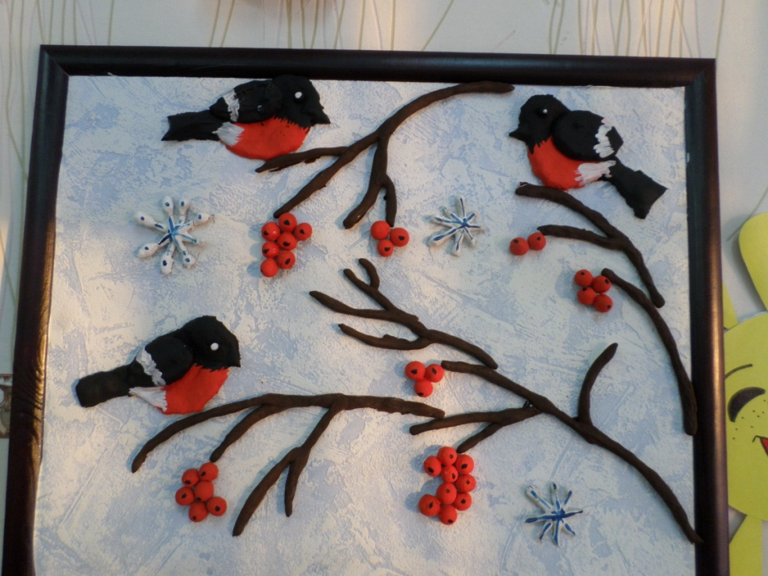

Работы родителей:

Slide 28
Ожидаемый результат
У детей сформирована система знаний о зимующих птицах.
Созданы необходимые условия в группе по формированию целостного представления о жизни зимующих птиц.
У детей появилось желание помогать птицам в зимнее время года.
Перспективы проекта
В дальнейшем планирую разработать весенний проект «Перелетные птицы»

Slide 29
Спасибо за внимание

